Slide 1
딥러닝 기반 흉부 X-Ray
폐질환 판독
2018110659 / 이인석

Slide 2
딥러닝 기반 흉부 X-Ray
폐질환 판독
*
5-layer CNN
2. ResNet-18

Slide 3
딥러닝 기반 흉부 X-Ray
폐질환 판독
01.
5-layer CNN

Slide 4
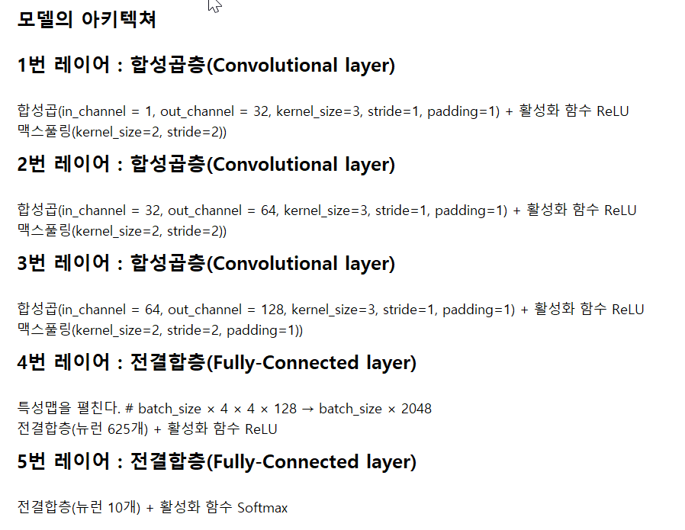
딥러닝 기반 흉부 X-Ray
폐질환 판독
5-layer CNN

Slide 5
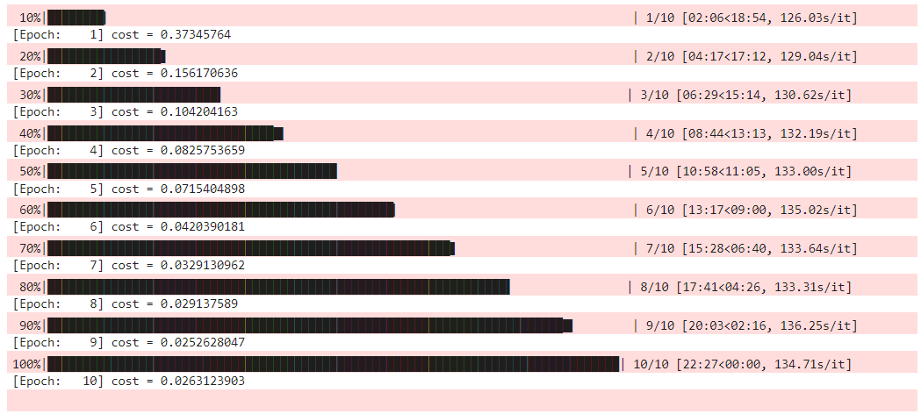
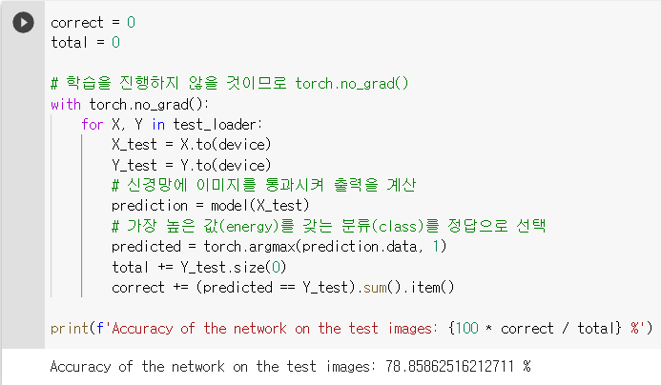
딥러닝 기반 흉부 X-Ray
폐질환 판독
문제 해결
모델 학습，예측
및 평가

Slide 6
딥러닝 기반 흉부 X-Ray
폐질환 판독
02.
ＲｅｓＮｅｔ－１８

Slide 7
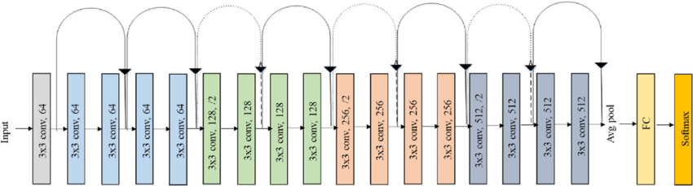
딥러닝 기반 흉부 X-Ray
폐질환 판독
１
ＲｅｓＮｅｔ－１８
Ａｒｃｈｉｔｅｃｔｕｒｅ

Slide 8
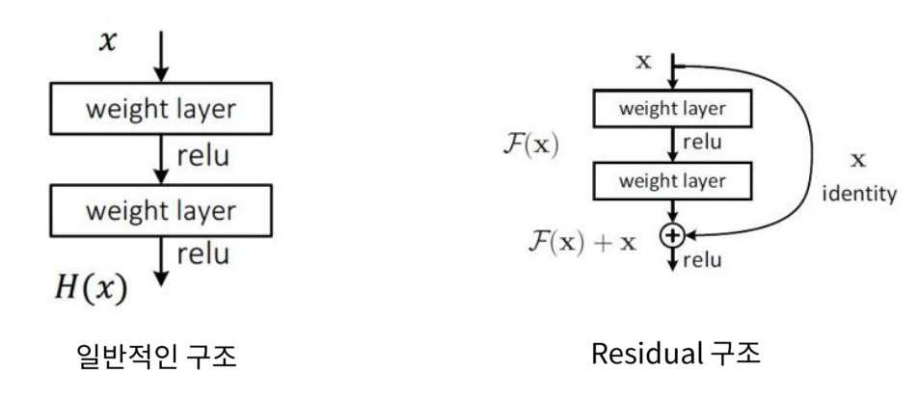
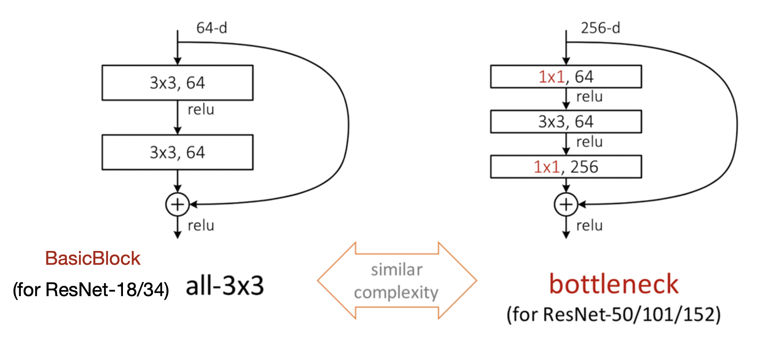
딥러닝 기반 흉부 X-Ray
폐질환 판독
２
Ｓｋｉｐ Ｃｏｎｎｅｃｔｉｏｎ
ＢａｓｉｃＢｌｏｃｋ／Ｂｏｔｔｌｅｎｅｃｋ

Slide 9
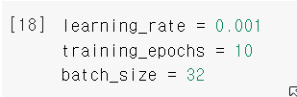
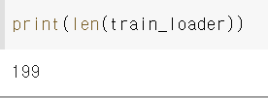
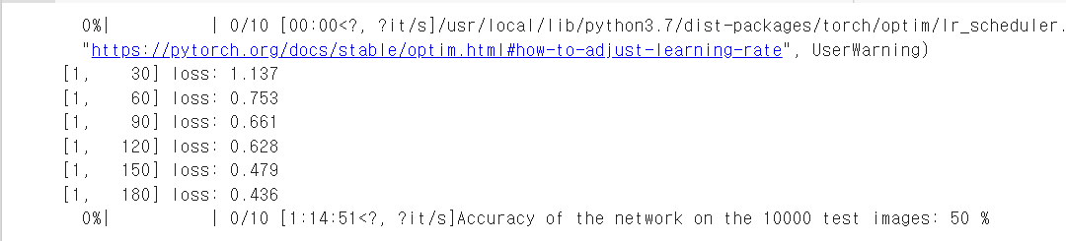
딥러닝 기반 흉부 X-Ray
폐질환 판독
３
진행중

Slide 10
딥러닝 기반 흉부 X-Ray
폐질환 판독
THANK
YOU

